Slide 1
安裝Google Photos

Slide 2
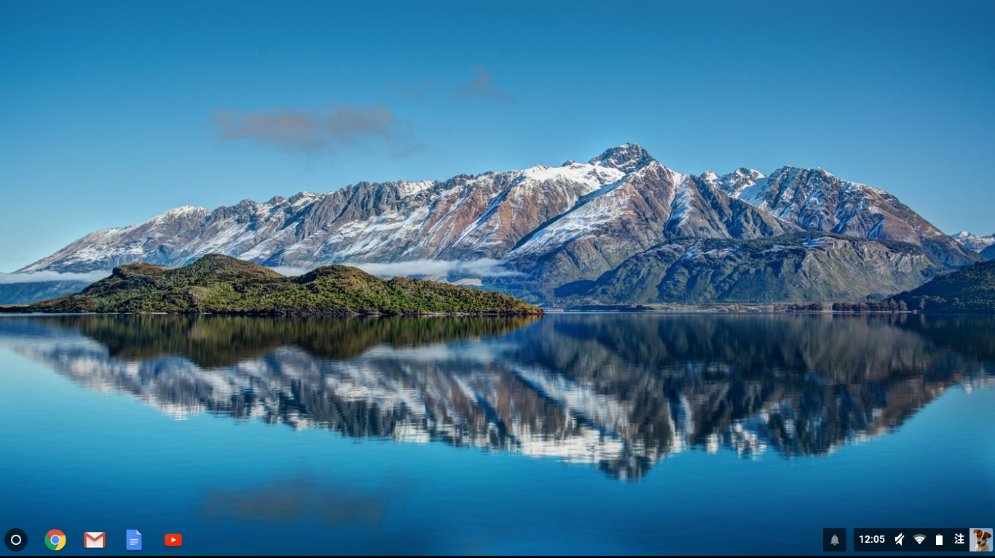
點選左下方「開始」，打開選單

Slide 3
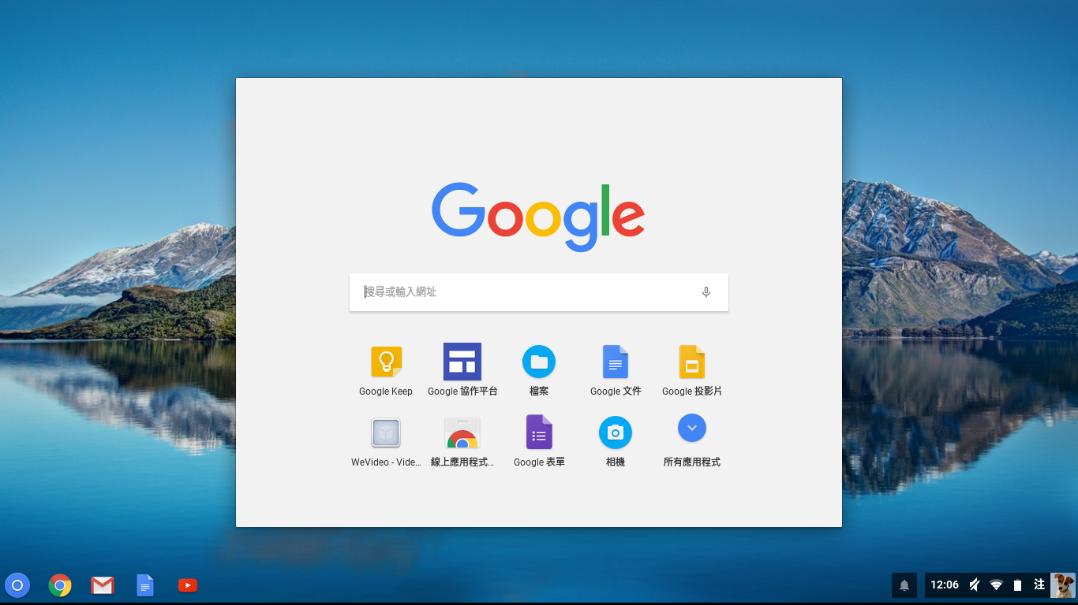
點選「所有應用程式」

Slide 4
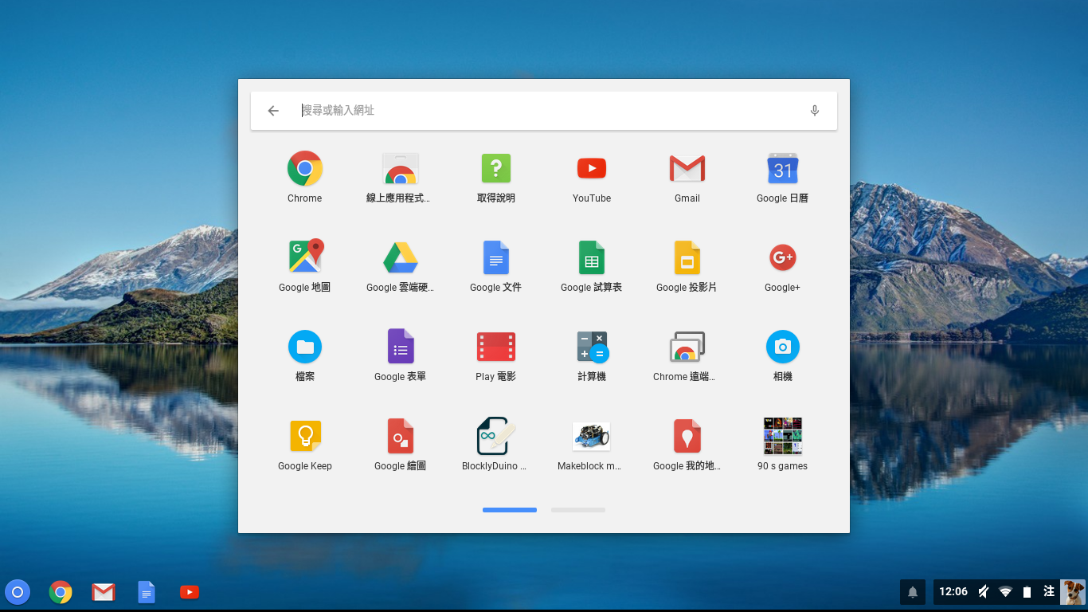
點選「線上應用程式商店」

Slide 5
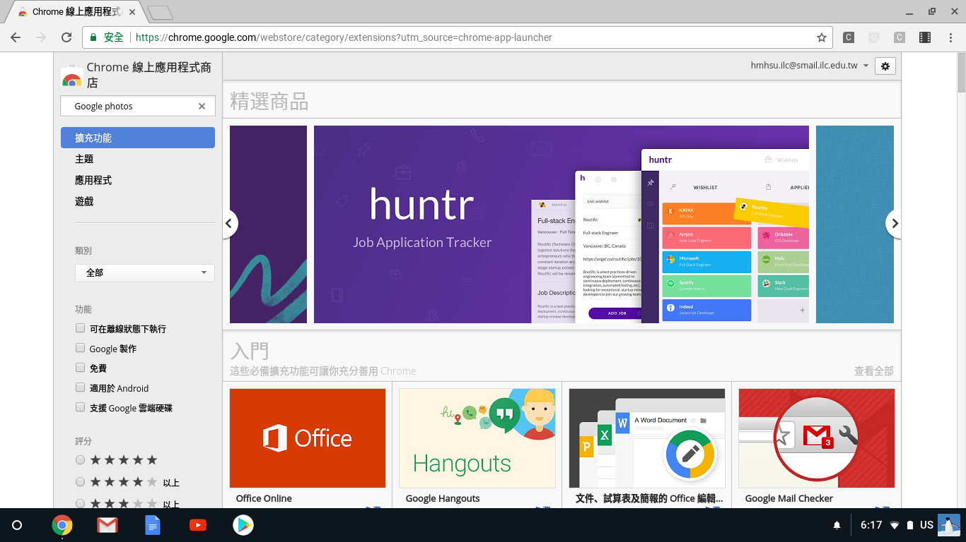
搜尋「Google Photos」

Slide 6
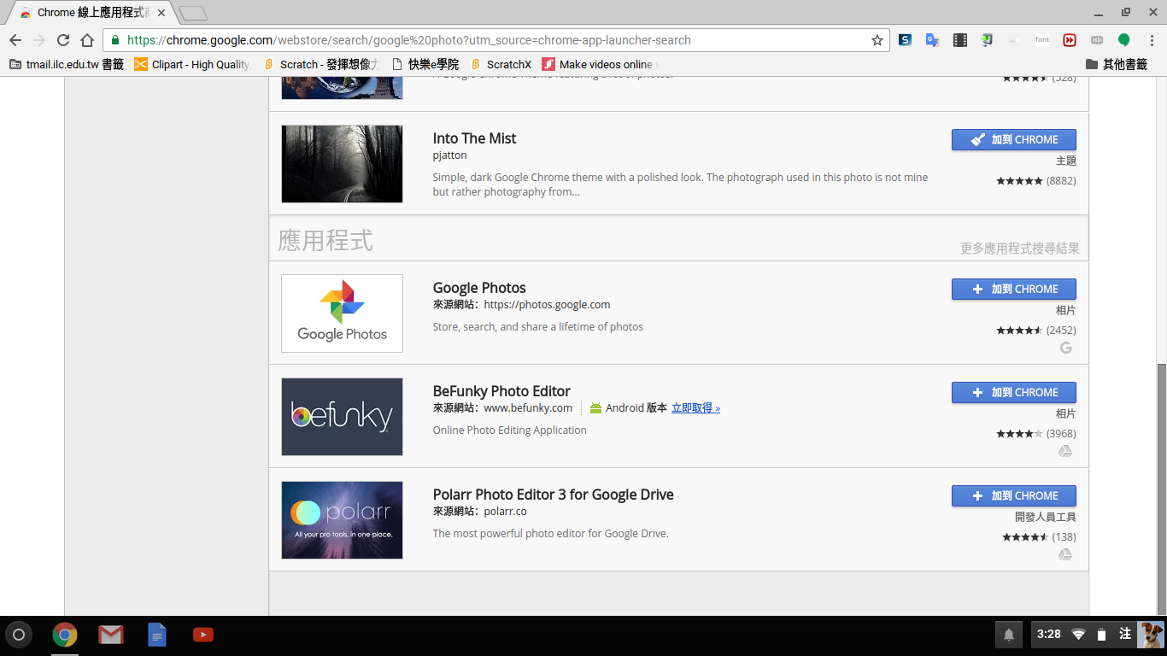
點擊「 加到CHROME」

Slide 7
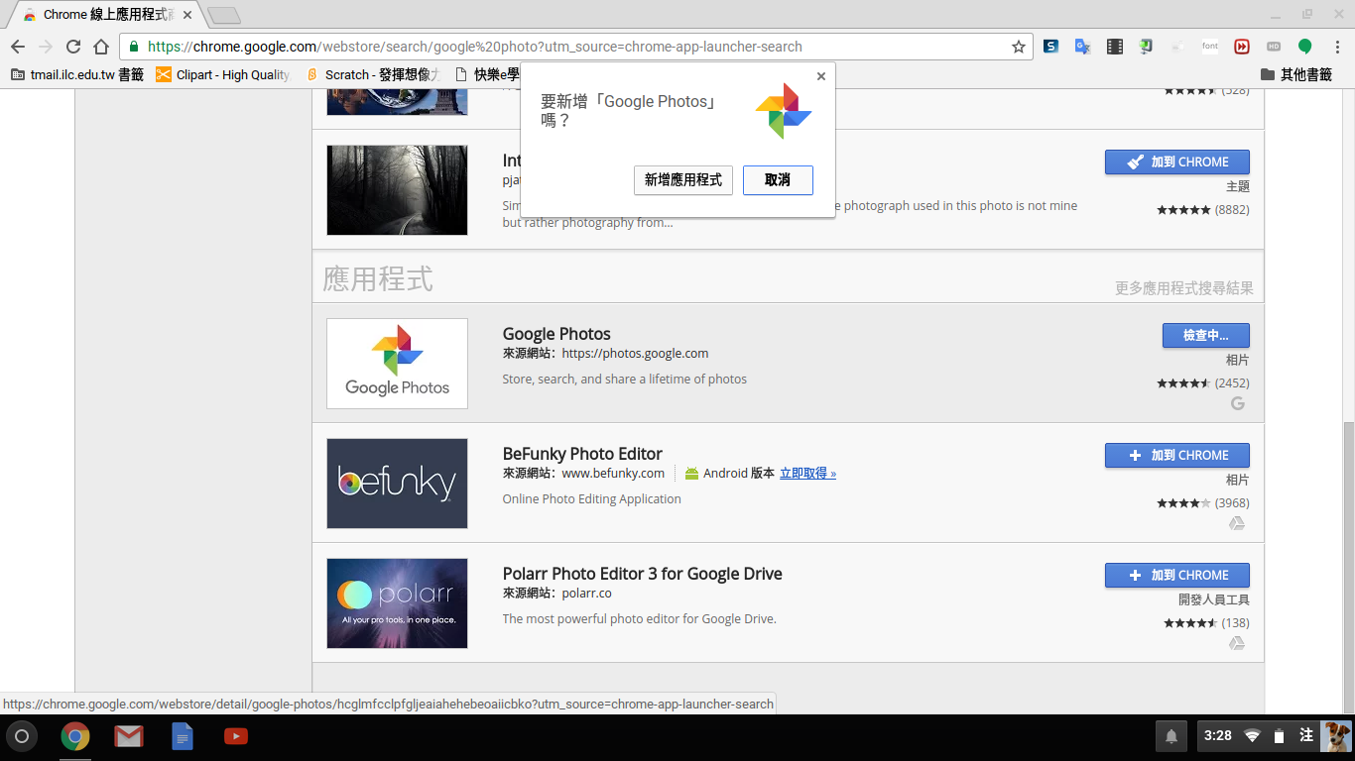
點選「 新增應用程式」

